Slide 1

არ გადასCე

Slide 2

არ გადასCე
მიზანი:
მეტი მოქალაქის დასკრინინგება
C დადებითი პაციენტების ჩართვა მკურნალობის პროცესში
არ გადასCე
მოქალაქეებს, მარტვად, მათთვის გასაგებ ენაზე ავუხსნათ, რომ ისინი საფრთხეს არა მარტო საკუთარ თავს, არამედ გარშემომყოფებსაც უქმნიან

Slide 3
ყოველდღიურად უამრავ აქტივობას ვახორციელებთ, ერთმანეთს გადავცემთ დადებით თუ უარყოფით ემოციებს, შეგრძნებებს, ცოდნას, გამოცდილებას, იდეებს და ა.შ
ასევე, მარტივად შეგვიძლია გადავცეთ C ჰეპატიტი
არა მხოლოდ როგორც დაავადება, არამედ მასთან დაკავშირებული უარყოფითი შეგრძნებები

Slide 4
არ გადასCე
როდესაც არ ვიტარებთ
სკრინინგს
არ ვიცით ჩვენი სტატუსი
პოტენციური საფრთხე გარშემომყოფებისთვის

Slide 5

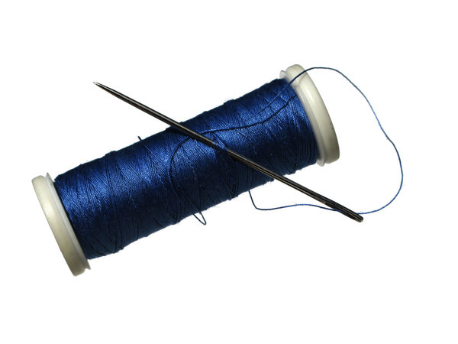



არ გადასCე
საყოფაცხოვრებო ნივთები
დედიდან შვილზე
სქესობრივი გზით

Slide 6
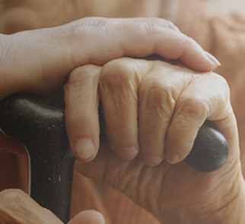




ვიდეო რგოლი
ჩვენ გადავCემთ:
სიყვარულს
მზრუნველობას
ცოდნას
C ჰეპატიტს
სიხარულს

Slide 7



არ გადასCე
ბანერები სოც ქსელი
გარე რეკლამა

Slide 8
არ გადასCე
30-დან
60-მდე
სოციალურ ქსელში გაჩნდება „ბანერი“ 30-დან -60-მდე
რომელსაც რამდენიმე დღეეში მოყვება განმარტება
30-დან 60 წლამდე მამაკაცებში ყველაზე მაღალია ჰეპატიტის გავცელების მაჩვენებელი და თუ თქვენ ამ ასაკის ხართ, არ გადადოთ ჩაიტარეთ სკრინინგი

Slide 9
არ გადასCე
#დარჩა3
დარჩენილია1095 დღე
მიზანი 2020 - უკუთვლა დაწყებულია/ დრო შეზღუდულია
გახადე შენი ქვეყანა პირველი - მიზანი 2020
#გაათავისუფლე

Slide 10
არ გადასCე
მესიჯები:
მკურნალობა ეფექტური და უსაფრთხოა
ადრეული დიაგნოსტიკა მნიშვნელოვანია

Slide 11

ღონისძიებები
არ გადასCე

Slide 12
არ გადასCე
მინისტრის ლექცია C ჰეპატიტის თემაზე
განკურნებულ პაცინტთა თემის პრეზენტაცია
სკრინინგ აქციაები თბილისსა და რეგიონებში
Flash mob
კონცერტი ღია ცის ქვეშ
შენობების განათება - წითელი C
გადაცემები:
გადაცემა „ექიმები“
X-ფაქტორი
პრაიმ შოუ
მაია ასათიანის თოქ-შოუ
0-დან
60-მდე

Slide 13

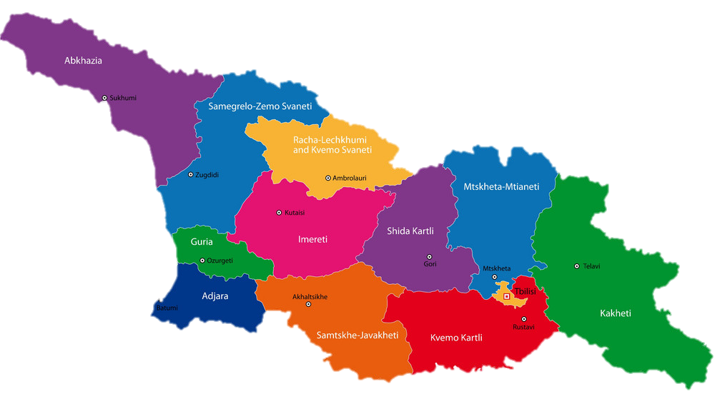
არ გადასCე
მიკროელიმინაცია
რეგიონებისა და მუნიციპალიტეტების დონეზე.
გამოწვევები რეგიონებს შორის

Slide 14
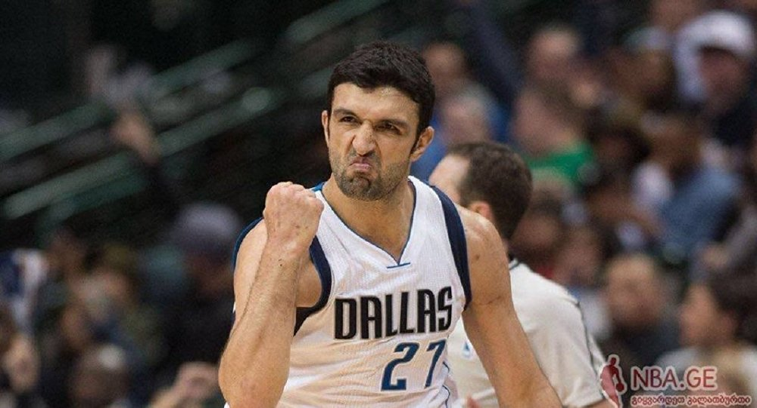
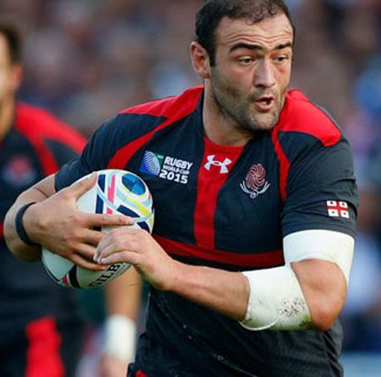

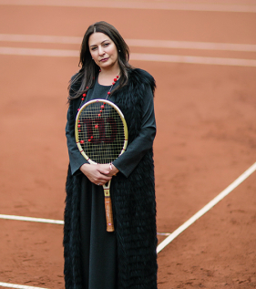

არ გადასCე
გახადე ქვეყანა ჩემპიონი
ჩემპიონები საკუთარ კუთხეებში ჩადიან და მოსახლეობას სკრინინგისა და მკურნალობისკენ მოუწოდებენ

Slide 15

40 034
განკურნებული პაციენტები

Slide 16
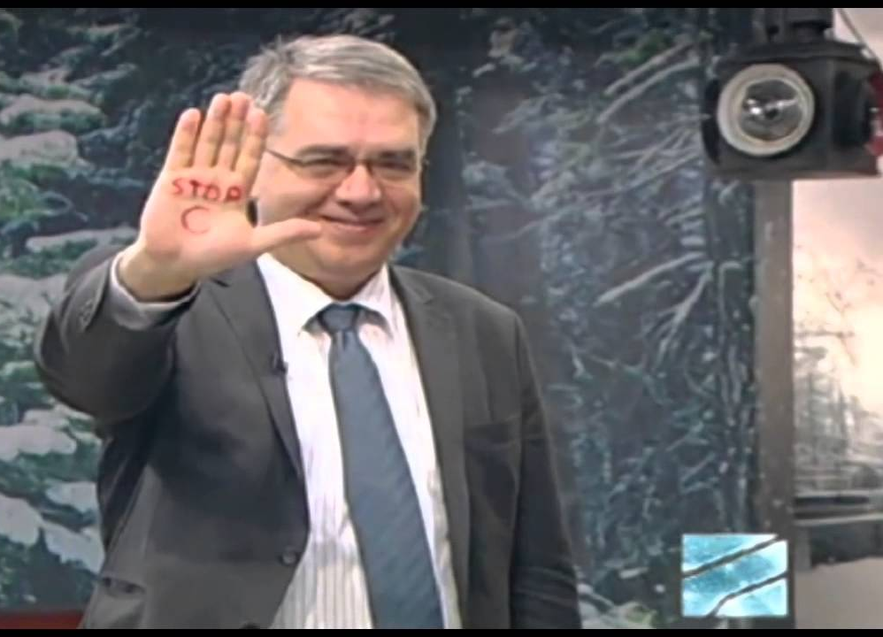

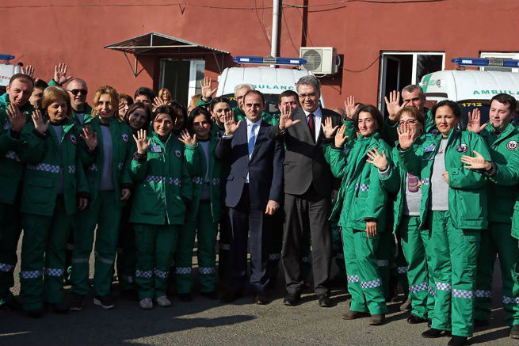
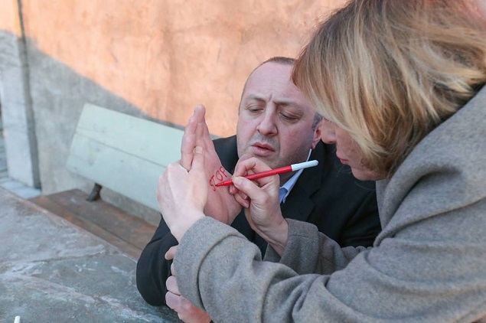
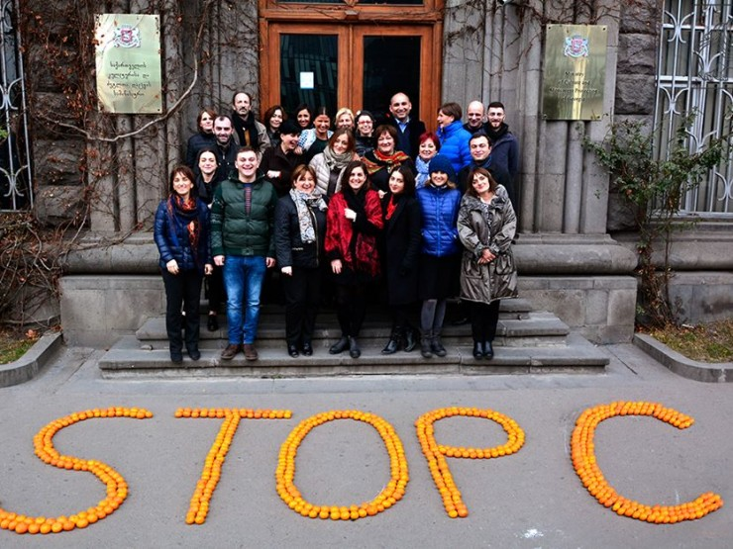
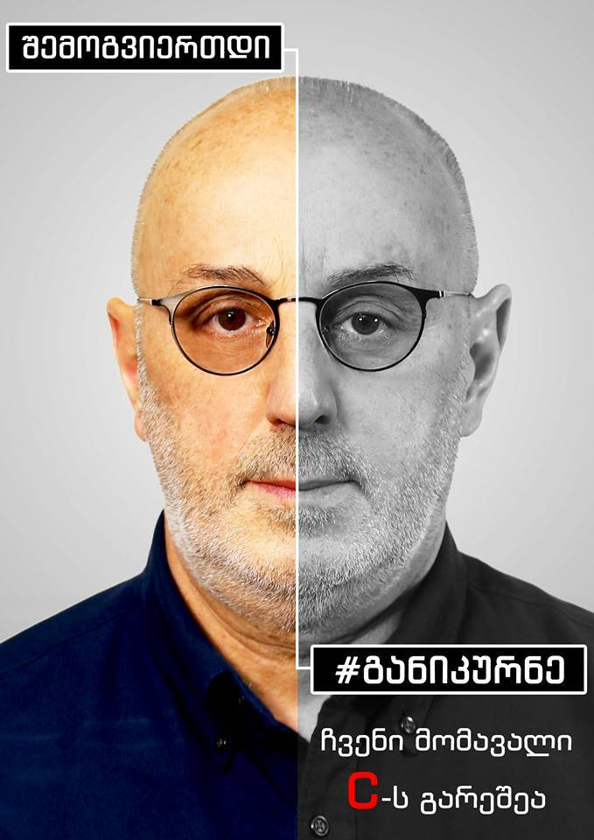

არ გადასCე
კამპანია STOP C
0-დან
60-მდე
კამპანია #განიკურნე

Slide 17
მადლობა ყურადღებისთვის!
არ გადასCე!

